Slide 1
SAĞLIK KÜLTÜR VE SPOR DAİRE BAŞKANLIĞI
2022-2023 Eğitim Öğretim Dönemi Oryantasyon Sunumu
19/08/2022
Sağlık Kültür ve Spor Daire Başkanlığı / Daire Başkanı Ayşegül DİRİ
www.cu.edu.tr

Slide 2
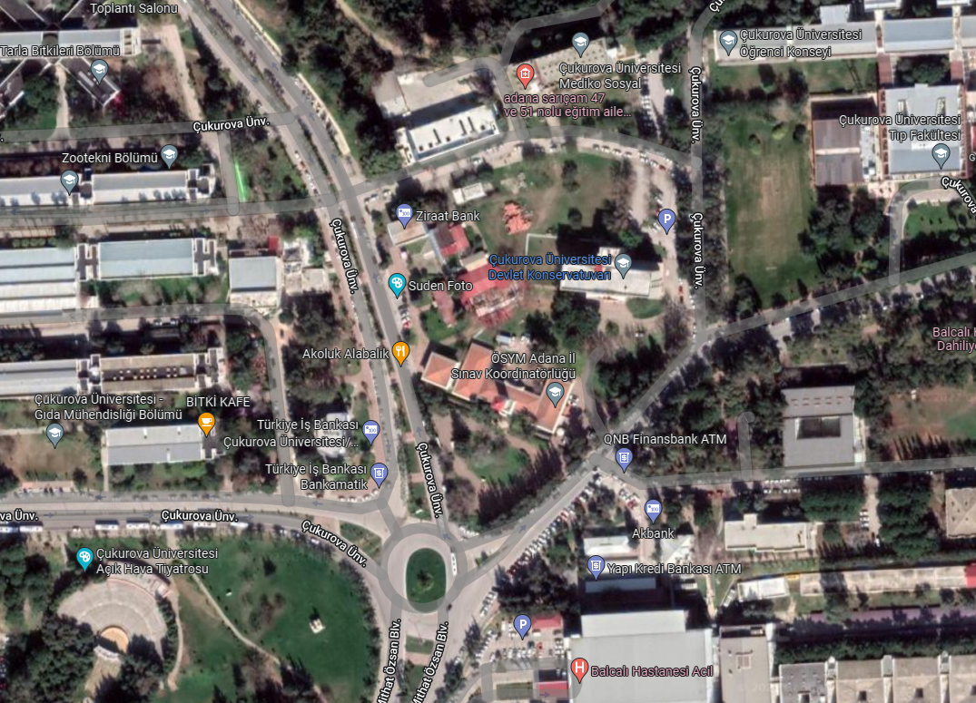
MEDİKO SOSYAL SAĞLIK MERKEZİ HİZMETLERİ
Mediko Sosyal Merkezimize gerek koruyucu hekimlik gerekse tanı ve tedavi amacıyla gelen üniversitemiz öğrencileri, personelimiz ve personel yakınlarımız giriş bekleme salonunda bulunan danışma görevlimiz tarafından bilgilendirilerek ilgili bölüme yönlendirilmektedir.
Hizmetler için direkt başvurulmaktadır.
Randevu sistemi ile çalışılmamaktadır.
Başvuru sırasında sıra numarası alınarak hizmet alınmaktadır.
Merkezimiz ile ilgili duyuru ve etkinlikler web sayfamız (medikososyal.cu.edu.tr) ve Instagram adresimiz de (@medikososyalsaglik01) yayınlanarak bilgi verilmektedir.
Ayrıca Üniversitemiz kampüsünde Fakülte, Yüksekokul ve Meslek Yüksekokulları, yemekhane, kütüphane, derslikler, amfiler ve ortak kullanılan alanlara afişler hazırlanarak merkezimiz hizmetleri hakkında bilgiler asılmaktadır.
Merkezimiz de Birinci Basamak sağlık hizmetleri verilmektedir. Hekimlerimiz gerekli olan durumlarda ileri tetkik ve tedavi için kendi Aile Hekimliğinize, Üniversite Hastaneleri veya Sağlık Bakanlığına bağlı Devlet Hastanelerine yönlendirmektedirler.
Yetkilendirilmiş Aile Hekimlerimiz kişi kaydı almadan işlem yapmakta, Aile hekimi kaydı Adana (merkez) dışında olan kişilere “misafir hasta” olarak birinci basamak tanı ve tedavi hizmeti vermektedir.
Poliklinik randevuları danışmada bulunan görevlimiz ve personelimiz tarafından telefon ya da şahsen yapılan başvuruları kayıt almaktadır.
Poliklinik hizmetine randevusuz gelen hastalara da sırayla hizmet verilmektedir.
(medikososyal.cu.edu.tr)
MEDİKO SOSYAL SAĞLIK MERKEZİ ORYANTASYON SUNUMU

Slide 3
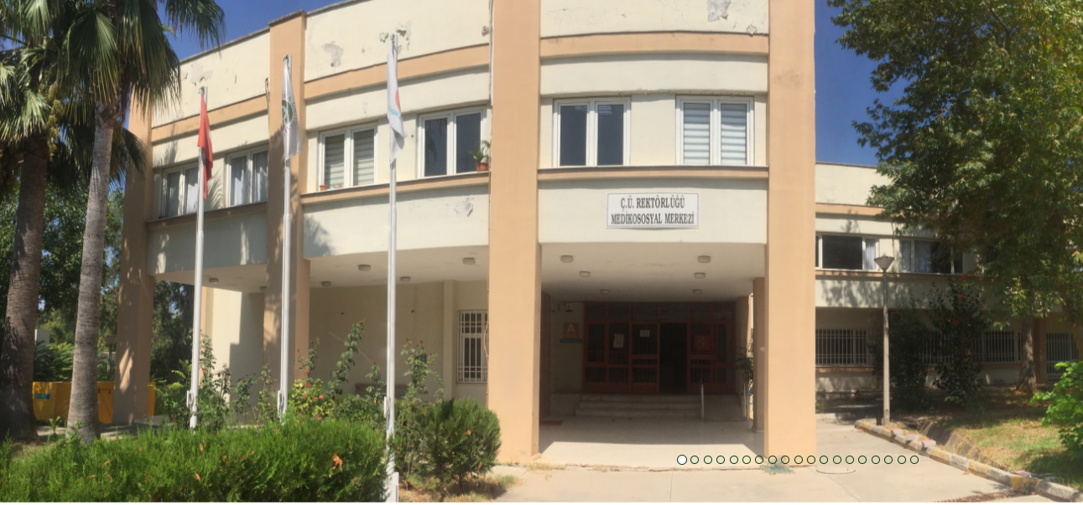
MEDİKO SOSYAL SAĞLIK MERKEZİ HİZMETLERİ
MEDİKO SOSYAL SAĞLIK MERKEZİ ORYANTASYON SUNUMU

Slide 4
MEDİKO SOSYAL SAĞLIK MERKEZİ POLİKLİNİK HİZMETLERİ
YETKİLENDİRİLMİŞ AİLE HEKİMLİĞİ: (Yetkilendirilmiş Aile Hekimlerimiz kişi kaydı almamakta, aile hekimi kaydı Adana (merkez) dışında olan kişilere “misafir hasta” olarak birinci basamak tanı ve tedavi hizmeti vermektedir. Başvuru sırasında sıra numarası alınarak hizmet alınabilmektedir.
AĞIZ VE DİŞ SAĞLIĞI: (Merkezimiz Birincil basamak Ağız ve Diş Sağlığı hizmetleri verilmekte, gerektiğinde hastalar ilgili yerlere yönlendirilmektedir.
DAHİLİYE POLİKLİNİĞİ: ( Balcalı Hastanesi İç Hastalıkları Anabilim Dalı’ ndan doktorumuz Pazartesi günleri 09:00-12:00 saatleri arası hasta kabul etmektedir.
CİLDİYE POLİKLİNİĞİ: ( Balcalı Hastanesi Deri ve Zührevi Hastalıklar Anabilim Dalı’ndan doktorumuz Salı günleri 09:00-12:00 saatleri arası hasta kabul etmektedir.
PSİKİYATRİ POLİKLİNİĞİ: (Balcalı Hastanesi Ruh Sağlığı ve Hastalıkları Anabilim Dalı’ndan doktorumuz Salı günleri 09:00-12:00 saatleri arası hasta kabul etmektedir.
PSİKOLOG HİZMETLERİ: ( Balcalı Hastanesinden Perşembe günleri 09:00-16:30 arası danışmanlık hizmeti verilmektedir.
PSİKOSOSYAL DESTEK HİZMETLERİ :( Psikolojik ve sosyal sorunların yanı sıra, kendini tanıma ve geliştirme, insanlarla daha iyi iletişim kurabilme, üniversiteye uyum ve eğitim ile ilgili sorunların çözümü için de yardım alınabilmektedir. Randevu ile hizmet verilmektedir. Randevular bizzat başvurarak veya telefonla alınabilmektedir. Ayrıca internet sayfasında bulunan bağlantıyla online randevu da alınabilmektedir.)
AŞILAMA HİZMETLERİ (KKK, Hepatit-A, Hepatit-B, Su Çiçeği, Tetanoz,) : Merkezimizde bulaşıcı hastalıklardan korunmak amacıyla mesleki risk taşıyan öğrencilere ( Tıp Fakültesi, Diş Hekimliği Fakültesi, Sağlık Bilimleri Fakültesi, Eczacılık Fakültesi, Abdi Sütçü Sağlık Hizmetleri Meslek Yüksekokulu) yönelik aşı uygulamaları yapılmaktadır. (medikososyal.cu.edu.tr)
MEDİKO SOSYAL SAĞLIK MERKEZİ ORYANTASYON SUNUMU

Slide 5
ÖĞRENCİ PSİKOLOJİK DANIŞMANLIK VE REHBERLİK HİZMETLERİ
Mediko Sosyal Merkezimizde 3 Psikolojik Danışmanlık ve Rehberlik (PDR) polikliniğimizde randevulu olarak hizmet verilmektedir.
Psikolojik danışma, kişinin kendini tanıması, farkındalık kazanması, problemlerini tanımlaması ve çözüm yolları üretmesi, kararlar alması, çevresiyle uyumlu ve sağlıklı bir iletişim kurabilmesi ve kendini geliştirmesi için uzman kişilerce verilen profesyonel yardım sürecidir.
Randevular PDR Uzmanlarımız veya PDR sekreterliği tarafından şahsen veya online olarak verilmektedir.
Randevusuz olarak gelenlerin ise uygunluk durumuna göre geldikleri gün veya sonraki bir günde hizmet almaları sağlanmaktadır.
Psikolojik Danışmanlık ve Rehberlik Hizmetleri olarak;
Bireysel psikolojik danışma
Grupla psikolojik danışma
Psikolojik testler
Konferans, seminer, söyleşi vb. eğitim çalışmaları şeklinde yürütülmektedir.
Bu süreç seanslar şeklinde gerçekleştirilir.
Her seansın süresi 50 dakikadır.
Her seans haftalık olarak uygulanır. Çünkü, diğer tedavi şekillerinden farklı olarak danışman ( terapist ) danışan için uzun bir zaman dilimini ayırmaktadır.
Bu çalışmanın ahenk içinde yürütülebilmesi, randevu saatine uyulmasını gerekli kılmaktadır.
Randevu saatlerine ilişkin yapmak istediğiniz değişiklikleri neden belirterek en geç bir gün öncesinden bildirilmesi gerekmektedir.
Psikoterapi sürecinde söylenen, aktarılan ve yazılan her türlü bilgi danışman ve danışan arasında gizli kalmaktadır. Danışanın bilgisi ve izni olmadan bu bilgiler hiç kimseyle paylaşılamaz.
Üniversitemiz Eğitim Fakültesi Rehberlik ve Psikolojik Danışma Anabilim Dalı’ndan haftada bir yarım gün gelen PDR Uzmanı için telefon ya da şahsen PDR sekreterliği tarafından randevu verilmektedir.
(medikososyal.cu.edu.tr)
MEDİKO SOSYAL SAĞLIK MERKEZİ ORYANTASYON SUNUMU

Slide 6
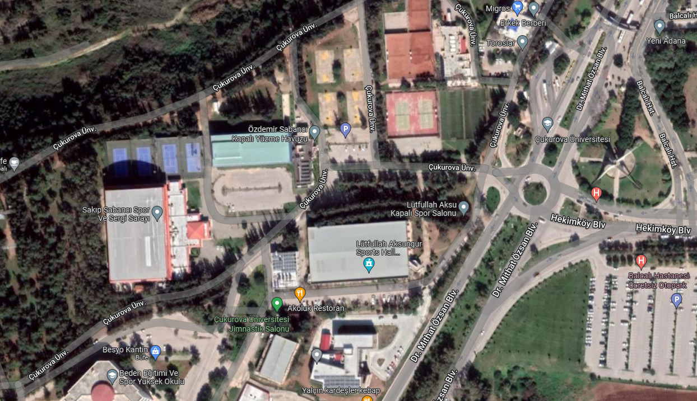
SPOR MÜDÜRLÜĞÜ HİZMETLERİ
Spor Müdürlüğümüz bünyesinde;
Özdemir SABANCI Kapalı Yüzme Havuzu
Lütfullah AKSUNGUR Kapalı Spor Salonu
Sakıp SABANCI Spor ve Sergi Sarayı
Jimnastik Salonu
Futbol Sahası
Kayıkhane (Kano Kürek)
Bisiklet Evi
Açık Spor Sahaları (Voleybol, Basketbol, Futbol, Tenis Kortları)
(https://spor.cu.edu.tr/)
SPOR MÜDÜRLÜĞÜ SUNUMU

Slide 7
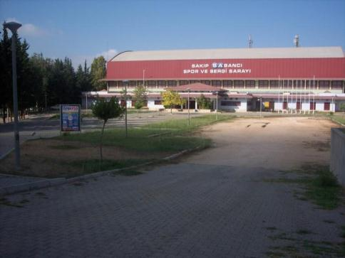
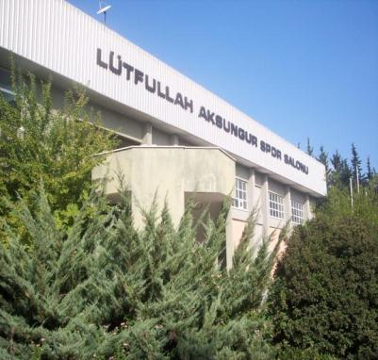
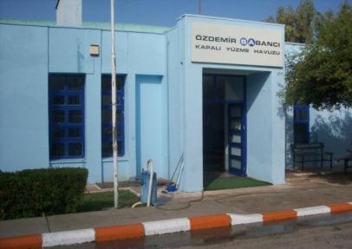
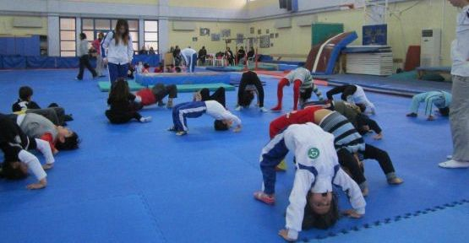
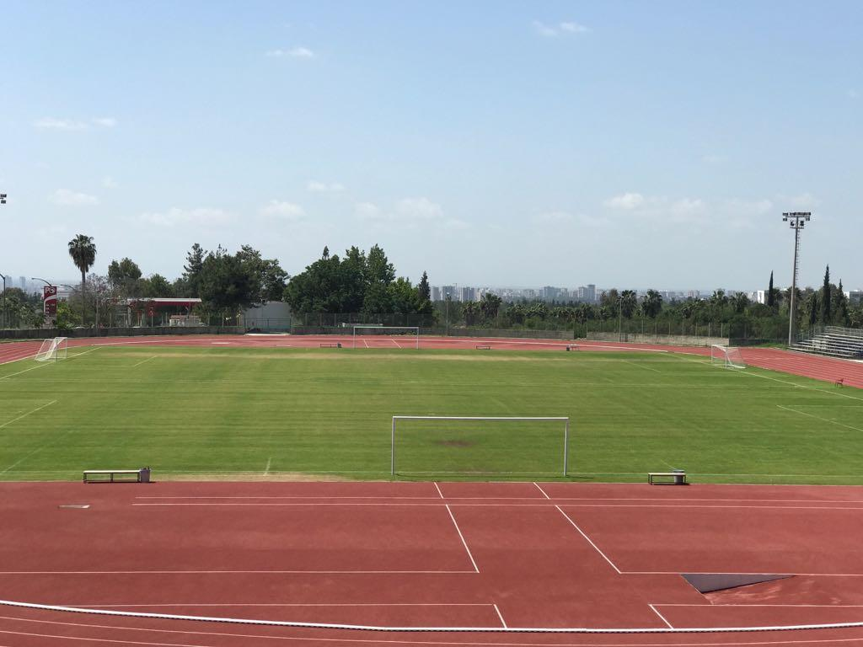
SPOR MÜDÜRLÜĞÜ
SPOR MÜDÜRLÜĞÜ SUNUMU

Slide 8
SPOR MÜDÜRLÜĞÜ HİZMETLERİ
Spor Müdürlüğümüzün tüm Tesislerinden aşağıda belirtildiği gibi yararlanabilirsiniz,
Üniversitemiz öğrencileri Ziraat Bankası tarafından verilen kampüs kart ile kampanya tanıtım ücretine göre yararlanabilmektedir.
Kayıt sırasında Ziraat Bankası kampüs kartlarını alamayan öğrenciler kampüs kartlarını alana kadar ki süreçte üniversitemiz öğrenci olduklarını gösteren öğrenci belgeleri ile başka bir bankaya ait karttan kampanya ücreti üzerinden ödeme yaparak tesislerimizi kullanabilirler. Nakit ödeme alınmamaktadır.
Müdürlüğümüzün resmi internet sitesinden tesislerimiz ve ücretleri hakkında güncel bilgilere ulaşabilir. Üniversitemiz Spor Bilimleri Fakültesinde eğitim gören öğrencilerimiz eğitim –öğretim yılı dersleri için tesislerimizi eğitim amacıyla kullanılmaktadırlar.
Rektörlüğümüz tarafından açılan Alan Dışı seçmeleri dersler veya Müdürlüğümüz tarafından belirlenen bireysel kullanım saatlerinde bireysel olarak yararlanılmaktadır.
Tesisimiz kapsamında hizmet veren salonlarımızı spor kıyafetleriniz ve spor ayakkabılarınızla kullanabilirsiniz.
Tesisimiz kapsamında hizmet veren salonlarımızın içerisinde duş almanıza ve üzerinizi değiştirmenize imkan sağlayan soyunma odaları mevcuttur.
Her tesis için belirlenen Kullanım Kurallarına uyulmak şartıyla yararlanabilirsiniz. (https://spor.cu.edu.tr/)
SPOR MÜDÜRLÜĞÜ SUNUMU

Slide 9
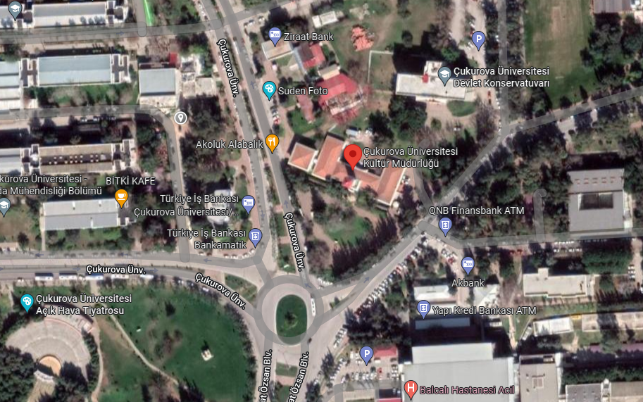
KÜLTÜR MÜDÜRLÜĞÜ
Müdürlüğümüz, Sağlık Kültür ve Spor Daire Başkanlığına bağlı olarak faaliyetlerini yürütmektedir.
Öğrencilerimize sosyal, kültürel ve sanatsal olarak hizmet vermektedir.
Müdürlüğümüzde ;
Halk Oyunları Topluluğu
Drama Topluluğu
Dans Topluluğu
Türk Sanat Müziği Korosu
Türk Halk Müziği Korosu branşlarında eğitim verilmektedir.
Müdürlüğümüz tarafından verilen eğitimlere Öğrenci Kayıt zamanı içerisinde şahsen mevcut başvuru formunu doldurarak kayıt yapılmaktadır.
Kayıtlar sonrası eğitim- öğretim takvimi belirlenerek Müdürlüğümüz panolarından duyurusu yapılmaktadır.
Müdürlüğümüz tarafından eğitim verilen branşlarda Türkiye genelinde yapılan dans gösterisi, konser, halk oyunları ve yarışmalara katılım sağlanmaktadır.
( https://sks.cu.edu.tr/cu/birimler/kultur-mudurlugu)
KÜLTÜR MÜDÜRLÜĞÜ SUNUMU

Slide 10
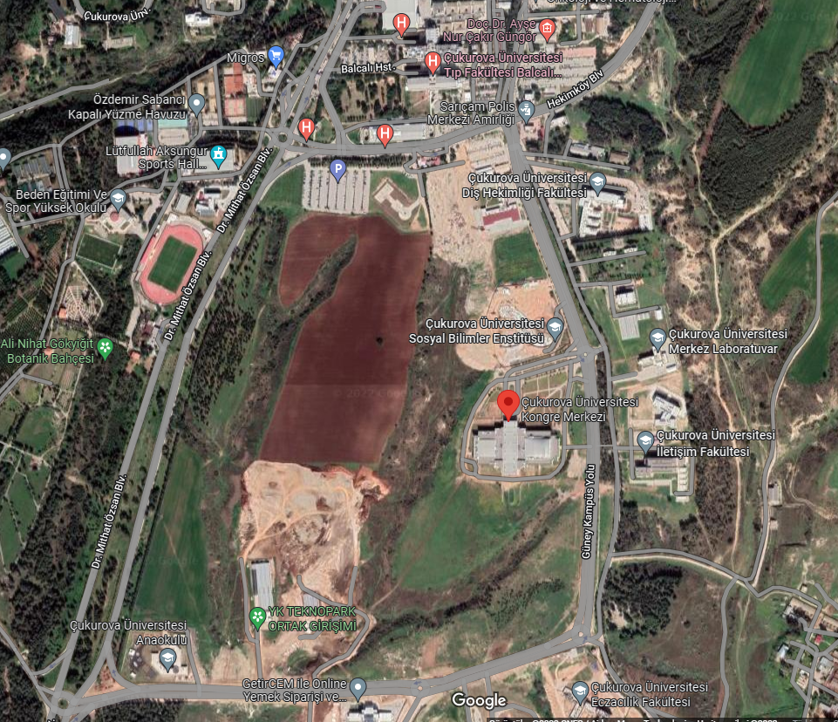
ÖĞRENCİ FAALİYETLERİ BİRİMİ
Birimimiz İdari ofisi ve Kulüplere ait ofisler Kongre Merkezi Binası B Blokta hizmet vermektedir.
Üniversitemiz öğrencilerinin katılımı ile kurulan Öğrenci kulüplerinin faaliyetlerini yürütmektedir.
Üniversitemiz öğrencilerinin belirli bir hedef doğrultusunda eğitim, sağlık, spor, sanat, sosyal, bilimsel, kültürel ve benzeri beceri faaliyetleri yürütmek amacıyla bir araya gelerek oluşturdukları öğrenci topluluklarıdır.
Öğrencilerin, kampüs yaşamına, topluma, çevreye ve doğaya karşı sorumluluklarını geliştirmelerini sağlayacak projeler üretir ve öğrenci kulüpleri tarafından önerilen projeleri değerlendirir.
Üniversitemizde, toplam 76 Öğrenci Kulübü bulunmaktadır.Bu Kulüplerde üye olarak bulunan öğrenci sayımız 7000 in üzerindedir.
Öğrenci kulüplerimiz sosyal amaçlıdır ve öğrencilerimize boş zamanlarını ilgilendikleri alanlarda değerlendirme olanağını sunmaktadır.
Her öğrenci kulübü küçük bir şirket modeli ile çalışmaktadır. Bu deneyim, öğrencilerimize, mezun olduktan sonraki hayatlarında bir kazanım olarak ayrıcalık sunmaktadır.
(ofb.cu.edu.tr)
ÖĞRENCİ FAALİYETLERİ BİRİMİ SUNUMU

Slide 11
ÖĞRENCİ FAALİYETLERİ BİRİMİ ÖĞRENCİ KULÜPLERİ
22 KIZILAY KULÜBÜ
23 KORUMALI FUTBOL KULÜBÜ
24 OKÇULUK KULÜBÜ
25 OTOMOTİV KULÜBÜ
26 PROJE ARASTIRMA VE GELISTIRME KULUBU
27 PSİKOLOJİ KULÜBÜ
28 SAĞLIK BİLİMLERİ ARAŞTIRMA KULÜBÜ
29 SAĞLIK ÖĞRENCİLERİ KULÜBÜ
30 SAVUNMA VE YÜKSEK TEKNOLOJİLER KULÜBÜ
31 SİNEMA KULÜBÜ
32 SİNERJİ KULÜBÜ
33 TARIM VE GIDA KULÜBÜ
34 TARİH KULÜBÜ
35 TEKSTİL VE MODA KULÜBÜ
36 TİYATRO KULÜBÜ
37 TOPLUM GÖNÜLLÜLERİ KULÜBÜ
38 TOPLUMSAL ARAŞTIRMALAR KULÜBÜ
39 TURAN DÜŞÜNCE KULÜBÜ
40 ULUSLAR ARASI ÜNİVERSİTE GENÇLİĞİ KULÜBÜ
41 UZAY BİLİMLERİ VE ARAŞTIRMALARI KULÜBÜ
42 YAPI VE TASARIM KULÜBÜ
43 YENİLER KULÜBÜ
44 YÖNEYLEM ARAŞTIRMA KULÜBÜ
45 BİYOMEDİKAL TEKNOLOJİLERİ KULÜBÜ
46 BRİÇ KULÜBÜ
47 EKSTREM MOTOR SPORLARI KULÜBÜ
48 EŞLİ DANSLAR KULÜBÜ
49 DİPLOMASİ KULÜBÜ
50 FÜTÜRİZM KULÜBÜ
51 GENÇ EĞİTİMCİLER KULÜBÜ
52 GENÇ LİDERLER KULÜBÜ
53 GRAFİK TASARIM KULÜBÜ
54 HAVACILIK KULÜBÜ
55 İKTİSAT KULÜBÜ
56 İNSAN VE TOPLUM KULÜBÜ
57 İSTATİSTİK ARAŞTIRMA KULÜBÜ
58 İŞLETME KULÜBÜ
59 KADIN ÇALIŞMALARI KULÜBÜ
60 KRİTİK ANALİTİK DÜŞÜNME KULÜBÜ
61 KÜLTÜR VE EDEBİYAT KULÜBÜ
62 MÜHENDİSLİK MİMARLIK KULÜBÜ
63 NAR SANAT KULÜBÜ
64 POPÜLER MÜZİK KULÜBÜ
65 SATRANÇ KULÜBÜ
66 SOSYALİST DÜŞÜNCE KULÜBÜ
67 TOPLUMSAL FARKINDALIK KULÜBÜ
68 TÜRKİSTAN KÜLTÜRÜNÜ TANITMA KULÜBÜ
69 YAYIN KULÜBÜ
70 E-SPOR KULÜBÜ
71 KALİTE ELÇİLERİ KULÜBÜ
72 GENÇ YERYÜZÜ DOKTORLARI KULÜBÜ
73 GENÇ YEŞİLAY KULÜBÜ
74 FELSEFE KULÜBÜ
75 MAVİ KELEBEKLER KULÜBÜ
76 ECZACILIK KULÜBÜ
(ofb.cu.edu.tr)
1 AKADEMİ VİZYON KULÜBÜ
2 ARKEOLOJİ KULÜBÜ
3 ATATÜRKÇÜ DÜŞÜNCE KULÜBÜ
4 ATLI SPOR KULÜBÜ
5 BİLİM VE FEN KULÜBÜ
6 BİSİKLET KULÜBÜ
7 ÇİZGİ ROMAN
8 ÇUKUROVA PDR KULÜBÜ
9 DAĞCILIK KULÜBÜ
10 DOĞA VE ÇEVRE KULÜBÜ
11 ENGELSİZ HAYAT KULÜBÜ
12 ERASMUS ÖĞRENCİLERİ KULÜBÜ
13 FOTOĞRAFCILIK KULÜBÜ
14 GENÇ MÜHENDİSLER KULÜBÜ
15 GİRİŞİMCİLİK KULÜBÜ
16 GO KULÜBÜ
17 HAYVAN DOSTLARI KULÜBÜ
18 HUKUK KULÜBÜ
19 İEEE KLÜBÜ
20 KANSERE GÜLÜMSE KULÜBÜ
21 KARİYER KULÜBÜ
ÖĞRENCİ FAALİYETLERİ BİRİMİ SUNUMU

Slide 12
ÖĞRENCİ FAALİYETLERİ BİRİMİ (ÖFB)
ÖĞRENCİ KULÜPLERİNE NASIL ÜYE OLUNUR?
Öğrenci Kulüpler Kuruluş, Çalışma usul ve esasları yönergesi doğrultusunda faaliyet gösterirler.
Birimimizce her eğitim- öğretim yılı başlangıcında bütün kulüplerin kendilerini yeni gelen öğrencilerine tanıttıkları “Tanıtım Standı Haftası” düzenlenir.
Merkezi Kafeterya Öğrenci Yemekhanesi önündeki alanda gerçekleştirilen bu etkinlik sayesinde tüm kulüpler stand açarak kulüpler kendilerini tanıtır ve üye olmak isteyenlerin kulüp üyeliklerini gerçekleştirirler.
Her kulüp tanıtım standı haftası sonrasında birimimiz gözetiminde Genel Kurulunu yapar ve her öğrenci yönetim kadrosu için aday olabilir.
Bunun haricinde üniversitemiz öğrencileri yıl içerisinde istedikleri tarihte istedikleri kulübe üye olma hakkına sahiptirler.
Mezun olan öğrencilerimiz ise diledikleri taktirde fahri üye olarak kulüp üyeliklerini devam ettirebilir ama yönetime dahil olamazlar.
ÖĞRENCİ FAALİYETLERİ BİRİMİ SUNUMU

Slide 13
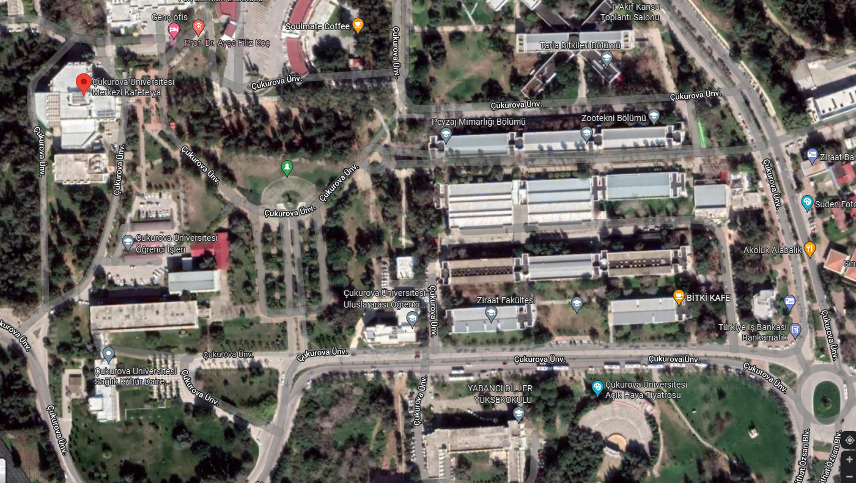
MERKEZİ KAFETERYA YÖNETİCİLİĞİ
Merkezi Kafeteryada günlük olarak Öğrenci, Personel ve Akademisyenlere dört çeşit yemek sunulmaktadır.
Öğrenci Salonlarında birinci öğretime 10:30-13:30, ikinci öğretime ise 15:30-17:00 saatleri arasında hizmet verilmektedir.
Her sabah 07:30-09:00 saatleri arasında ücretsiz sabah çorbası verilmektedir.
Kongre Merkezinde bulunan yemekhanemiz de Saat 11:30-13:30 arası yemek servisi sunulmakta olup, bu saatler arası İlahiyat Fakültesinden Otomotiv Mühendisliğine kadar olan güzergâhta ulaşımı sağlamak için Ring Servisi hizmeti vermektedir.
Ayrıca Kampüste bu saatler dışında yiyecek içecek hizmeti sunan bir çok kafe ve kantin bulunmaktadır.
https://yemekhane.cu.edu.tr/
MERKEZİ KAFETERYA YÖNETİCİLİĞİ SUNUMU

Slide 14
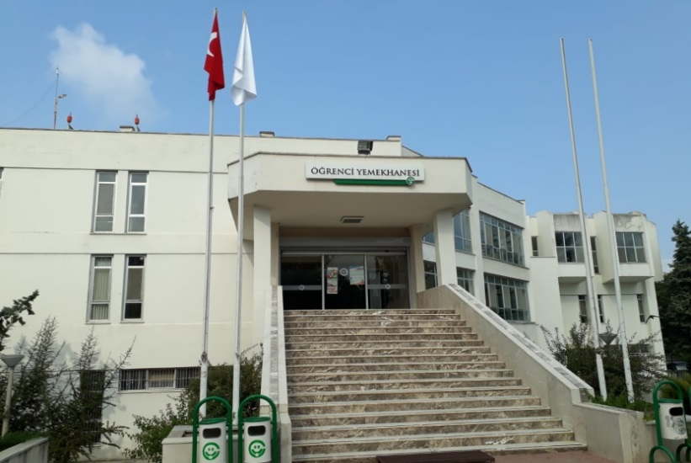
MERKEZİ KAFETERYA YÖNETİCİLİĞİ
MERKEZİ KAFETERYA YÖNETİCİLİĞİ SUNUMU

Slide 15
ÜNİVERSİTEMİZ ÖĞRENCİLERİNE YEMEK HİZMETİ VERİLEN YEMEKHANELER
ALADAĞ MESLEK YÜKSEKOKULU YEMEKHANESİ
POZANTI MESLEK YÜKSEKOKULU YEMEKHANESİ
KARAİSALI MESLEK YÜKSEKOKULU YEMEKHANESİ
ADANA ORGANİZE SANAYİ BÖLGESİ TEKNİK BİLİMLER MESLEK YÜKSEKOKULU YEMEKHANESİ
İMAMOĞLU MESLEK YÜKSEKOKULU YEMEKHANESİ
TUFANBEYLİ MESLEK YÜKSEKOKULU YEMEKHANESİ
YUMURTALIK MESLEK YÜKSEKOKULU YEMEKHANESİ
MERKEZİ KAFETERYA YEMEKHANESİ
TIP FAKÜLTESİ YEMEKHANESİ
DİŞ HEKİMLİĞİ FAKÜLTESİ YEMEKHANESİ
ADANA MESLEK YÜKSEKOKULU YEMEKHANESİ
KONGRE MERKEZİ YEMEKHANESİ
KOZAN MESLEK YÜKSEKOKULU YEMEKHANESİ
CEYHAN MESLEK YÜKSEKOKULU YEMEKHANESİ
MERKEZİ KAFETERYA YÖNETİCİLİĞİ SUNUMU

Slide 16
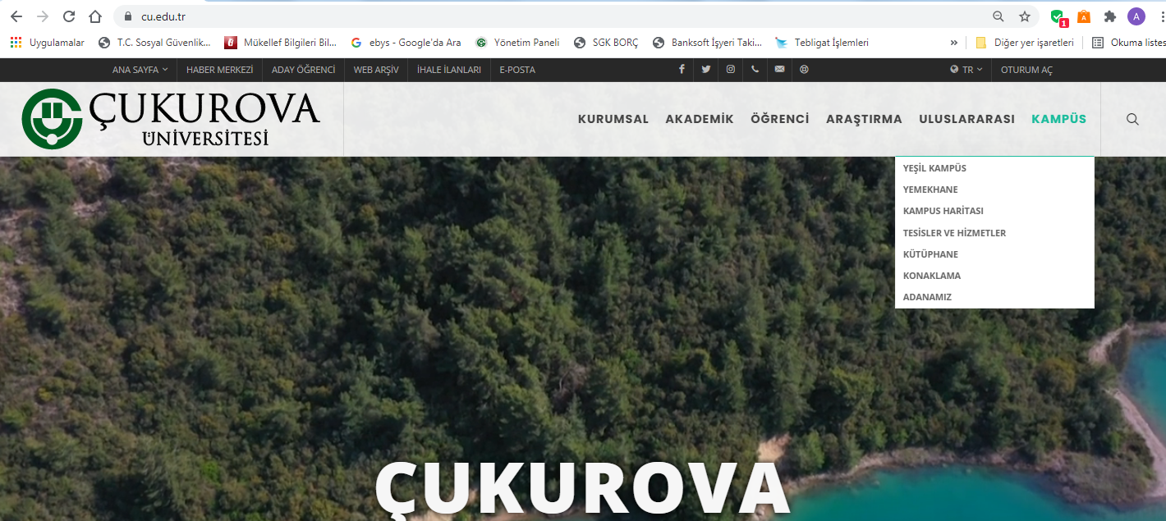
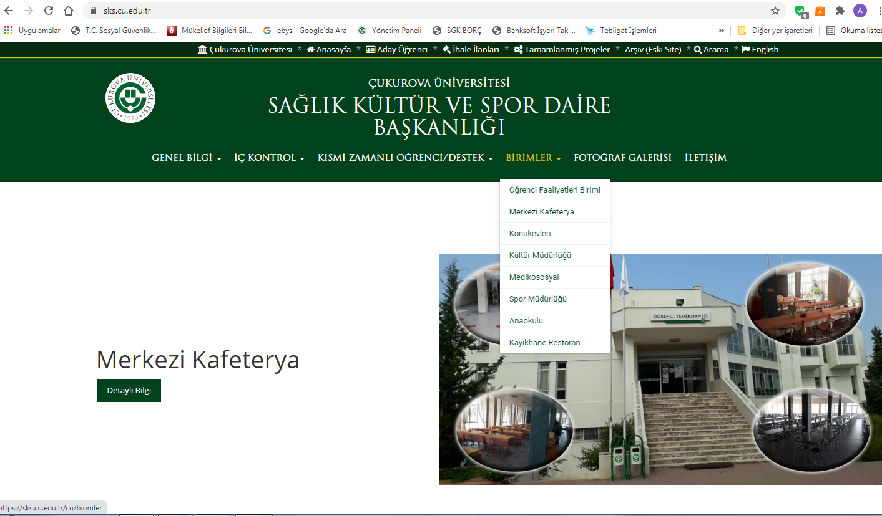
MERKEZİ KAFETERYA YÖNETİCİLİĞİ
Merkezi Kafeterya da sunulan aylık yemek listesine ve yemek ücretlerine üniversitemiz www.cu.edu.tr web adresinden ve Merkezi Kafeterya ya ait https://yemekhane.cu.edu.tr/ web adresinden ulaşabilirsiniz.
MERKEZİ KAFETERYA YÖNETİCİLİĞİ SUNUMU

Slide 17
ÖĞRENCİ KANTİNLERİ
Üniversitemiz de ;
Merkez R1 Kantini (Eğitim Fakültesi yanı)
Doğa Kafe (İktisadi ve İdari Bilimler Fakültesi yanı)
Target Kafe ( Kampüs Ziraat Bankası karşısı)
Konservatuvar Kantini
Sağlık Bilimleri Fakültesi Kantini
Spor Kafe ( Üniversite Migros Market arkası)
Abdi Sütçü Sağlık Hizmetleri Meslek Yüksekokulu Kantini
Eczacılık Fakültesi Kantini
Hukuk Fakültesi Kantini
Güzel Sanatlar Fakültesi Kantini
İletişim Fakültesi Kantini
Kozan Meslek Yüksekokulu Kantini
ÖĞRENCİ KANTİNLERİ SUNUMU

Slide 18
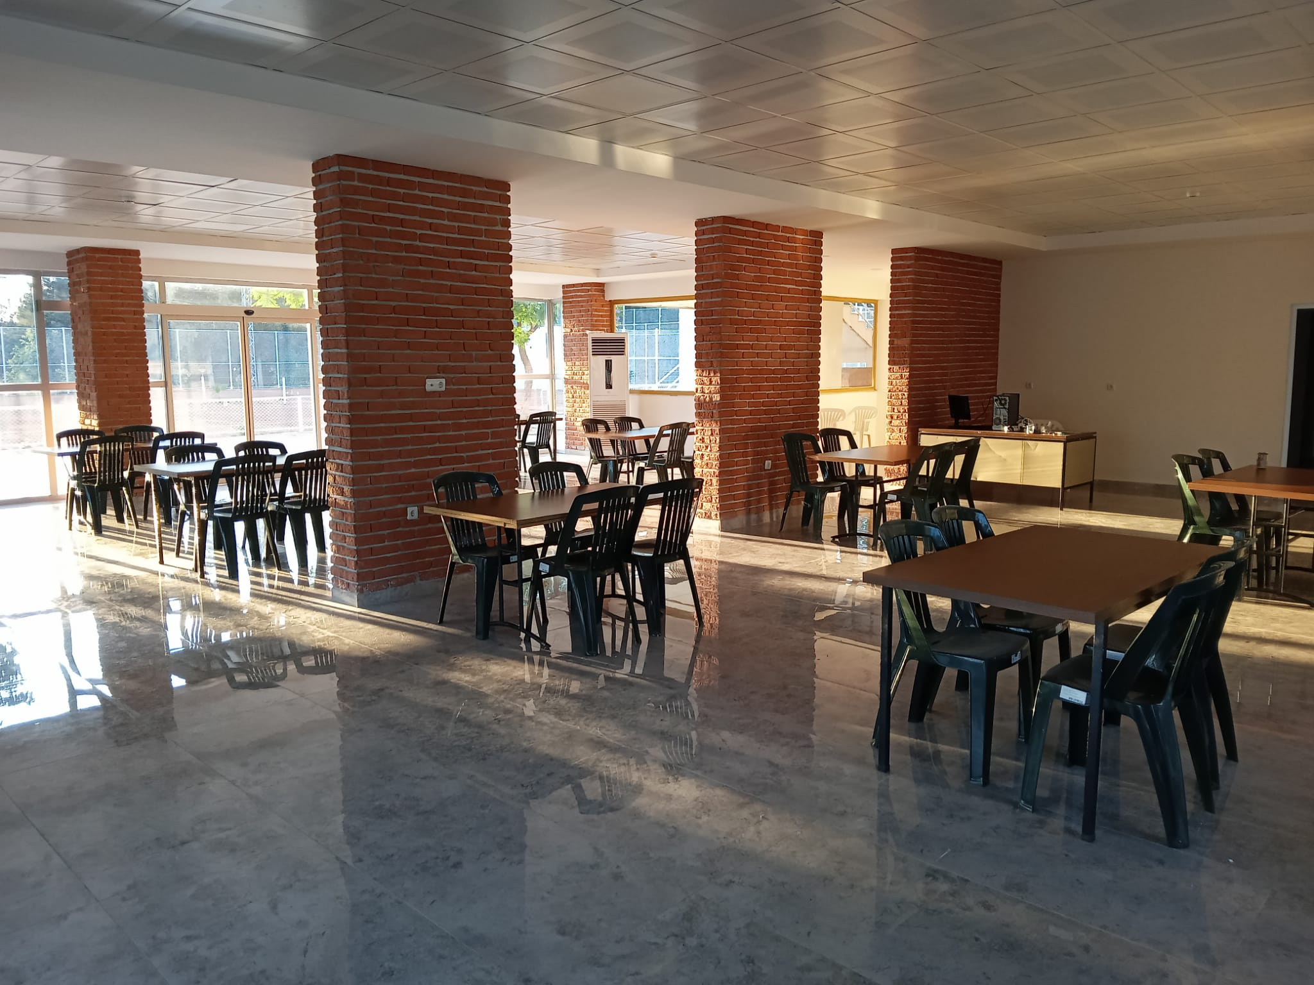
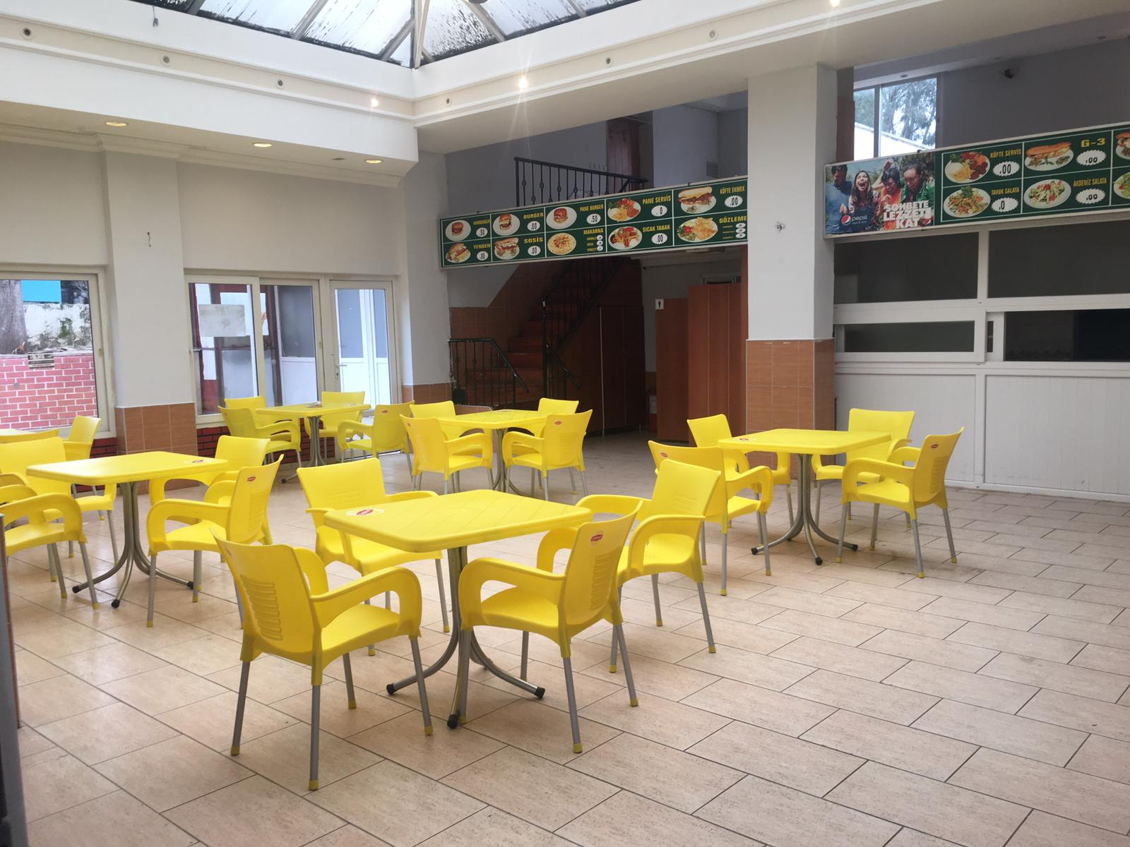
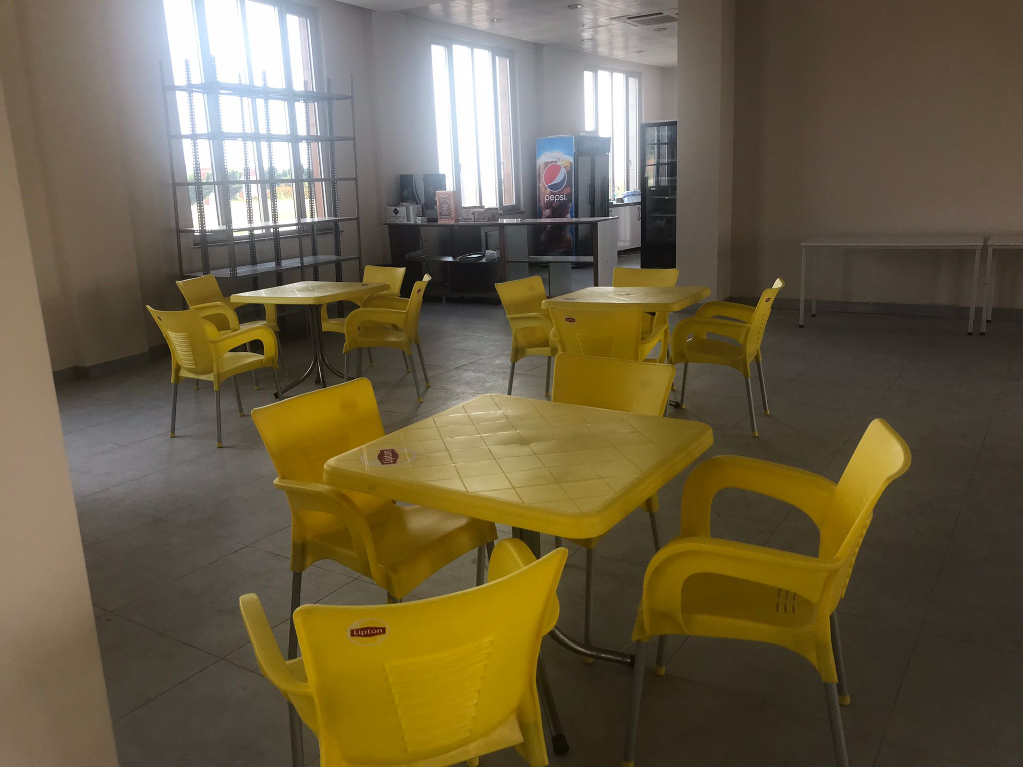
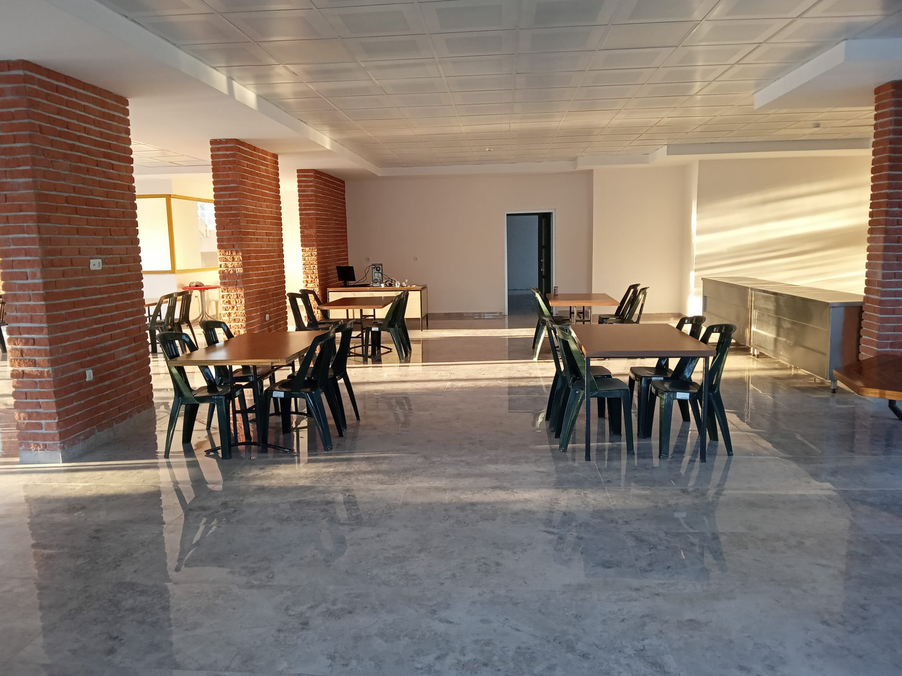
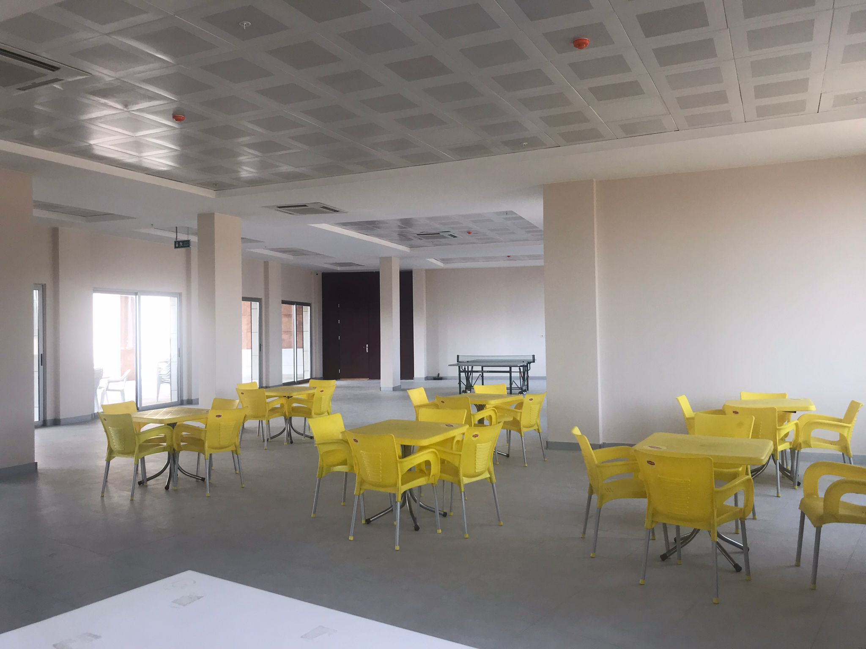
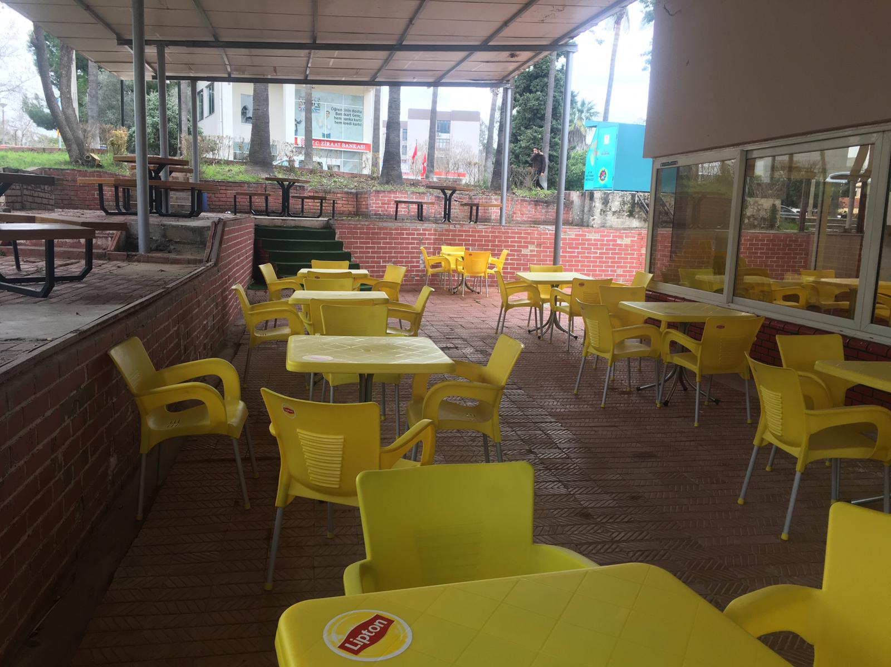
ÖĞRENCİ KANTİNLERİ
ÖĞRENCİ KANTİNLERİ SUNUMU

Slide 19
ÖĞRENCİ KANTİNLERİ
Üniversitemiz öğrencilerinin gün içerisinde uygun fiyatlarla gıda ve içecek ihtiyaçlarını karşılamaları, boş vakitlerinde arkadaş ortamında toplu olarak kaynaşmalarını sağlamak amacıyla üniversitemizin muhtelif noktalarında öğrenci kantinlerimiz bulunmaktadır.
Öğrencilerimize sıcak-soğuk içecek, paketli ürün (bisküvi, çikolata, kek, kraker vb.), tost satışı yapılmaktadır.
Ayrıca Target Kafede tavuk döner satışı yapılmaktadır.
ÖĞRENCİ KANTİNLERİ SUNUMU

Slide 20
KISMİ ZAMANLI ÖĞRENCİ
Öğrencilerimizin, Üniversitemizin çeşitli birimlerinde kısmi zamanlı işlerde görev almaları sağlanarak, mezuniyet sonrası kariyer ve iş hayatına dair tecrübeler elde etme olanağı sunulmaktadır.
KISMİ ZAMANLI ÖĞRENCİ SUNUMU

Slide 21
KISMİ ZAMANLI ÖĞRENCİ
Üniversitemiz bünyesinde eğitim alan maddi durumu zayıf öğrencilere destek maksadıyla çeşitli burs hizmetleri verilmektedir. Kısmi Zamanlı Çalışma modeli de öğrencilere sağlanan maddi desteklerden biridir.
Kısmi Zamanlı Öğrenci çalıştırmak isteyen birimler Sağlık Kültür ve Spor Daire Başkanlığına talep ettikleri öğrenci sayı ve niteliklerini resmi yazışmalarla bildirirler.
Öğrenci talepleri uygun görülen birimler Kısmi Zamanlı Öğrenci modülünden giriş yaparak ilan edilmesi istenen öğrenci sayıları, nitelikleri, başvuru süresi, mülakat yeri ve zamanı gibi bilgileri doldururlar.
Öğrenci talebi uygun görülen birimlerin ilan metni kontrol edilerek ilanı uygun görülenler onaylanır. Onaylanan ilanla ilgili bilgiler burslar modülünde kayıtlı öğrencilere mesaj yoluyla iletilir.
Kısmi Zamanlı Çalışmak isteyen öğrencilerimiz Çukurova Üniversitesi Sağlık Kültür ve Spor Daire Başkanlığı Web sks.cu.edu.tr adresinden Kısmi zamanlı Öğrenci Başvuru/Destek Modülüne girerek burslar sekmesinden yeni kayıt oluşturmaları gerekmektedir.
Yeni kayıt oluşturan öğrenciler sisteme girerek doldurulması istenen (Kişisel Bilgiler, Eğitim, Aile, Bilgi Becerilerini, İş deneyimleri vb.) bilgileri burslar modülüne kayıt ederler.
Bununla beraber öğrenciler Sağlık Kültür ve Spor Daire Başkanlığının Web sayfasında bulunan Kısmi Zamanlı Öğrenci Destek Modülü içerisindeki ilanlar kısmından yayınlanan ilanları da görebilirler.
Kısmi Zamanlı Çalışmak isteyen öğrenciler açılan ilanlara burslar modülü üzerinden başvuruda bulunur.
Mülakat tarihinde öğrenciler birimin ilanda belirtmiş olduğu gün, saat ve yerde mülakata girerler.
Mülakat sonucunda hak kazanan öğrencilerin isim listesi bir tutanakla Sağlık Kültür ve Spor Daire başkanlığına iletilir.
KISMİ ZAMANLI ÖĞRENCİ SUNUMU

Slide 22
ÖĞRENCİ YEMEK BURSU VE DİĞER BURS İMKANLARI
ÖĞRENCİ DİĞER BURSU İMKANLARI
Öğrenci bursu verecek gerçek veya tüzel kişiler tarafından Sağlık Kültür ve Spor Daire Başkanlığına burs teklifi gönderilir.
Gelen tekliflere uygun olarak www.sks.cu.edu.tr adresinde ilan edilir ve birimlere yazı ile duyurulur.
Burs başvuruları teklif veren Kurum tarafından belirlenen internet adresi üzerinden yapılır.
Değerlendirme, burs verecek Kurum temsilcisi ve Üniversitemiz mensubu temsilcilerden oluşan komisyon tarafından bursiyer adayları ile online mülakat yoluyla gerçekleştirilir.
Kurum tarafından burs verilmesi uygun görülen öğrenci bilgileri Üniversitemiz Sağlık Kültür ve Spor Daire Başkanlığına bildirilir.
Her yıl Şubat ve Eylül aylarında öğrencilerin başarı bilgileri burs veren kuruma gönderilir.
Burs veren Kurum tarafından; burs verilen öğrencilerin Kurum tarafından belirlenen kriterlere uygun olarak devam etmemesi durumunda öğrencilerin bursu kurum tarafından iptal edilebilir.
ÖĞRENCİ YEMEK BURSU
Üniversitemiz Sağlık Kültür ve Spor Daire Başkanlığı tarafından her eğitim öğretim yılı içerisinde öğrencilere ücretsiz yemek bursu verilmektedir.
Ücretsiz yemek bursu verilecek öğrencilerin kontenjan dağılımı her yıl Eylül ayında Üniversitemiz senatosunda görüşülerek karara bağlanır.
Başvuru yapmak isteyen öğrenciler sks.cu.edu.tr adresinden başvurularını yapabilirler.
Başvurular Burs ve Sosyal Yardımlar Koordinasyon Kurulu tarafından değerlendirilir ve burs alacak öğrenciler belirlenir.
Burs verilecek öğrenciler Fakülte ve Yüksekokullara yazı ile bildirilir.
Listeler Merkezi Öğrenci Yemekhanesinde öğrencilere ilan edilir.
ÖĞRENCİ YEMEK BURSU VE DİĞER BURS İMKANLARI SUNUMU

Slide 23
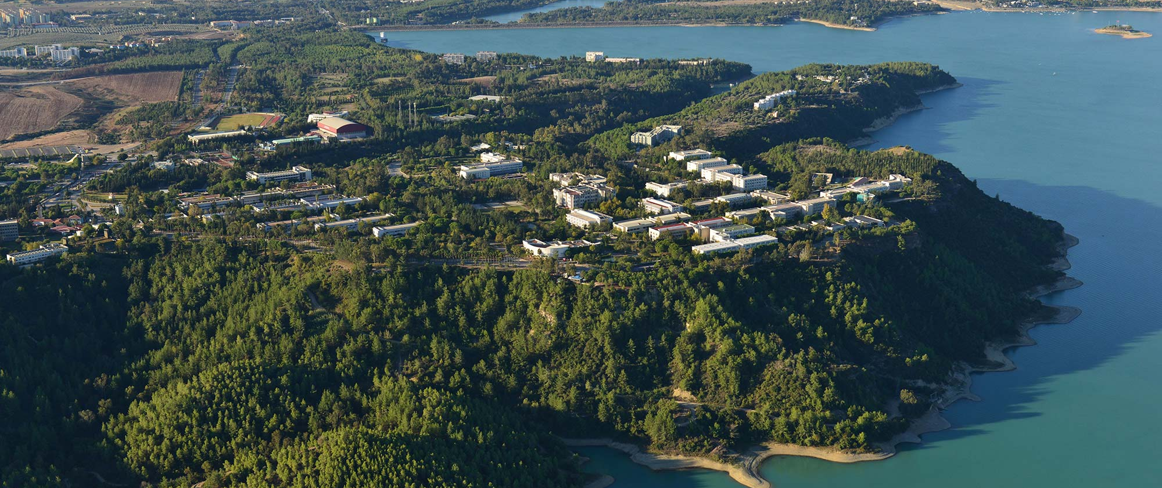
Dinlediğiniz için teşekkürler…
19/08/2022
Sağlık Kültür ve Spor Daire Başkanlığı / Daire Başkanı Ayşegül DİRİ
www.cu.edu.tr

